Slide 1

"Формування у молодших школярів цілісної картини світу засобами міжпредметного навчання"
Подобінська І.М.
Курахівський опорний заклад загальної середньої освіти № 5

Slide 2
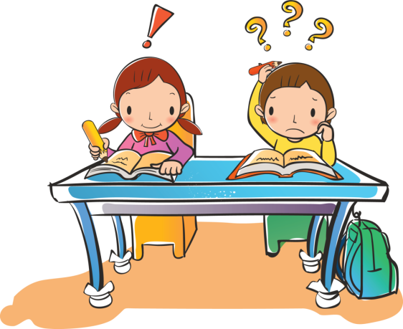
Чому важливо формувати цілісну картину світу у молодших школярів?
Сучасна освіта спрямована на розвиток дитини як всебічно освіченої особистості.
Виклики сучасної освіти: фрагментованість знань, недостатність зв’язків між предметами.
Молодші школярі пізнають світ через гру, дослідження, інтегроване навчання.
Міжпредметний підхід допомагає учням бачити взаємозв’язки між різними дисциплінами.

Slide 3

Що таке цілісна картина світу?
✅ Сукупність знань, уявлень і цінностей, які формують світогляд дитини.
✅ Поєднання природничих, гуманітарних і математичних знань.
✅ Вміння встановлювати зв’язки між явищами та подіями.

Slide 4
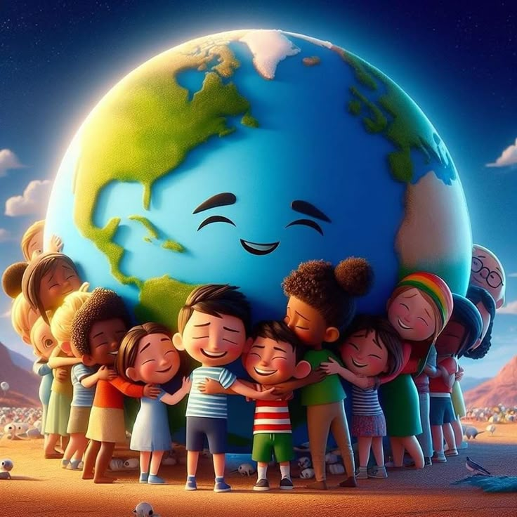
Ціліс-на
Узгоджене розуміння природних, суспільних та технічних явищ.
Вплив на розвиток мислення, логіки, уяви.
картина
Інтеграція!!!
Формує допитливість і аналітичне мислення.
світу…
Допомагає краще розуміти навколишній світ.
Підвищує інтерес до навчання!

Slide 5

Що таке міжпредметне навчання?
Інтеграція знань із різних предметів
Розвиток логічного та критичного мислення
Формування міжпредметних зв’язків
Основні принципи: інтеграція знань, практичне застосування, зв’язок із реальним життям.

Slide 6
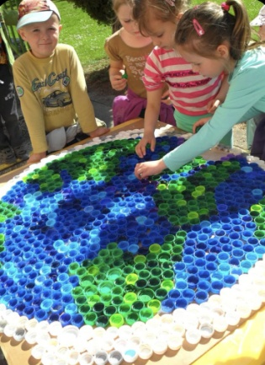
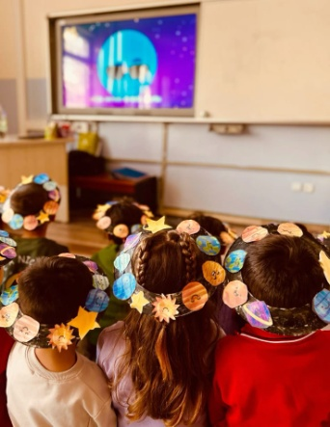
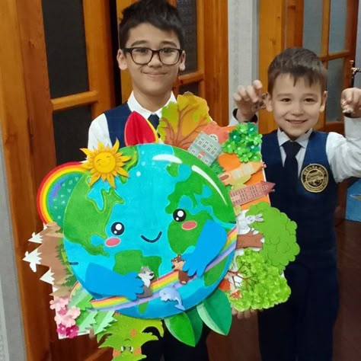
Методи міжпредметного навчання
✔ Інтегровані уроки – поєднання кількох дисциплін в одній темі
✔ Проєктна діяльність – робота над дослідженням, що охоплює різні предмети
✔ STEM-освіта – поєднання науки, технологій, інженерії та математики
✔ Крос-дисциплінарні завдання – коли учень застосовує знання з різних предметів у життєвих ситуаціях

Slide 7
Використання сучасних технологій
Експериментальна діяльність
Інтерактивні дошки
Освітні застосунки (Kahoot, LearningApps)
Відеоекскурсії, VR-технології
Ігрові методи навчання
Відео та інтерактивні уроки

Slide 8
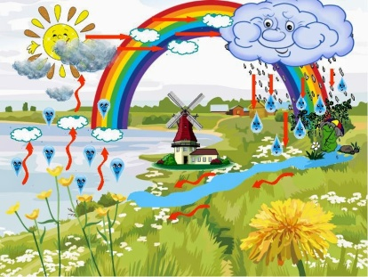
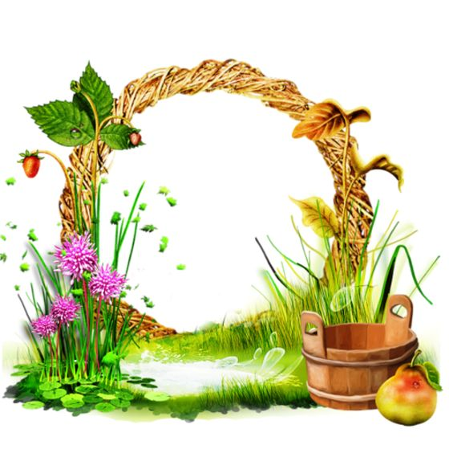
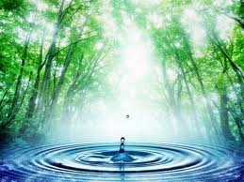

Тема: Вода (Природознавство + Географія + Літературне читання + Музичне мистецтво)
🔹 Предмети:
Природознавство: Стани води, кругообіг води в природі.
Географія: Річки та моря України.
Літературне читання: Читання віршів та казок про воду.
Музичне мистецтво: Слухання та виконання пісень про дощ.
🔹 Фрагмент уроку:
Діти спостерігають за дослідом: випаровування води, утворення пари, конденсація.
Розглядають карту України та знаходять найбільші річки.
Читають уривки з віршів Лесі Українки, Тараса Шевченка про воду.
Слухають і виконують пісню «Кап-кап-кап» або іншу пісню про дощ.
Результат: Учні розуміють важливість води в
природі та культурі.

Slide 9
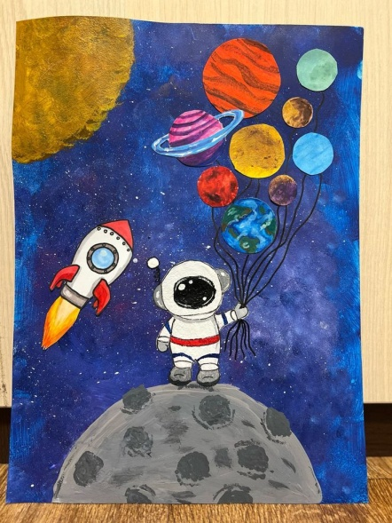
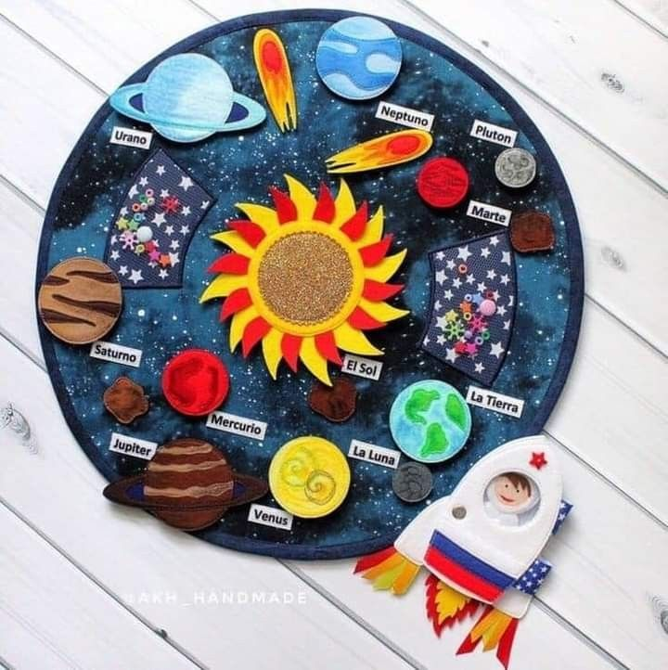
Тема: Космос (Природознавство + Математика + Читання + Трудове навчання)
🔹 Предмети:
Природознавство: Планети Сонячної системи.
Математика: Відстані між планетами, порівняння розмірів планет.
Читання: Казки та легенди про зорі та Всесвіт.
Трудове навчання: Виготовлення моделей планет.
🔹 Фрагмент уроку:
Учні переглядають відео про Сонячну систему.
Виконують математичні обчислення: «Якщо світло від Сонця до Землі йде 8 хвилин, то за скільки хвилин воно дійде до Юпітера?»
Читають народні казки про зорі.
Роблять макети Сонячної системи з пластиліну.
Результат: Учні краще засвоюють знання, бо поєднують їх із творчістю та математичними розрахунками.

Slide 10
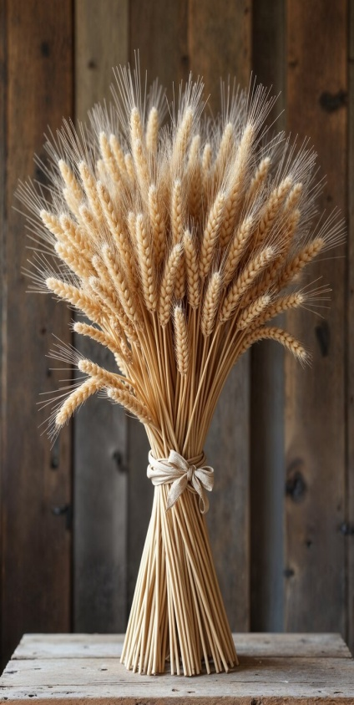
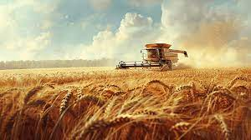
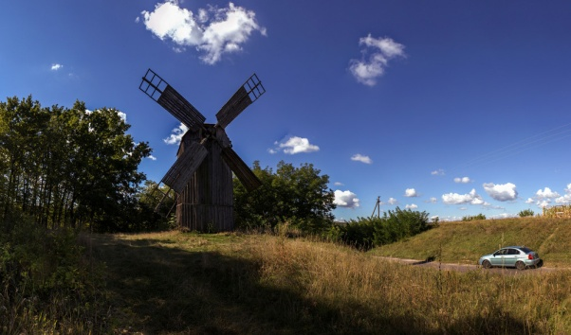
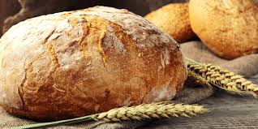
Тема: Хліб – усьому голова (Літературне читання + Трудове навчання + Природознавство + Громадянська освіта)
🔹 Предмети:
Літературне читання: Вірші та прислів’я про хліб.
Трудове навчання: Ліплення або малювання колосків.
Природознавство: Етапи вирощування зерна.
Громадянська освіта: Повага до праці хліборобів.
🔹 Фрагмент уроку:
Діти читають вірш Василя Симоненка «Колосок».
Малюють або ліплять колоски пшениці.
Досліджують, як із зерна виходить борошно і як печуть хліб.
Говорять про важливість бережливого ставлення до хліба.
Результат: Формується повага до праці хліборобів та розуміння
ролі хліба в житті людини.

Slide 11

Результати та переваги
✅ Краще запам’ятовування матеріалу
✅ Вміння аналізувати та порівнювати
✅ Мотивація до навчання
✅ Практичне застосування знань
Формування цілісної картини світу через інтегроване навчання робить навчання цікавим, практичним і ефективним, а використання проєктів, ігор та технологій підсилює ефект.

